Slide 1

Swagger

Slide 2
공부 링크

Slide 3
공부 링크
https://www.youtube.com/watch?v=akbdsrOpQ60&list=PLRx0vPvlEmdAezo0wkmUdT6WBCch0_1ie&index=1
출처 : 유튜브
강의자 : 동빈나
교육 내용 : Swagger
https://www.youtube.com/watch?v=Q27PGBYmHNA

Slide 4
1강 시작

Slide 5
1강 시작
<내용 요약>
Swagger란 무엇인가?
Open API란 무엇인가?
Swagger 사이트에 접속하여 프로젝트 생성하기

Slide 6
Swagger의 별명

Slide 7
Swagger의 별명
현업에서는 API 명세라고 불린다고 한다
API명세를 만드는 이유는 백앤드와 프론트앤드가 서로 원활한 소통 및 협업을 하기 위해서라고 한다
이건 모든 개발자가 공부하면 좋은 거라고 합니다. 왜냐면 소통에 관련된 이야기거든요
Swagger = API 명세를 도와주는 도구
즉, Swagger가 아니더라도 API 명세를 하는 것은 협업을 하는 입장이라면 꼭 필요하다. (스타트업 같은 곳에서 자주 놓친다고 함)
Swagger = API를 관리하고 명세하는 과정을 도와주는 툴

Slide 8
Swagger 실 사용 예시

Slide 9
Swagger 실 사용 예시
서버 개발자가 ‘회원가입 API’를 개발했다.
이를 클라이언트 개발자에게 전달했다.
그리고, ‘회원가입 API’의 사용 방법을 전달한다 Ex_ ???한 방법으로 데이터를 전송하면, 회원가입이 됩니다.
해당 ???한 방법을 전달하는 방법은 다양하다 - 전화로 말하거나 - excel / powerPoint를 이용하거나 ...
하지만 이런 방법 말고, Swagger툴을 사용하면 편하다는 뜻이다
즉, Swagger는 깃과 비슷한 역할을 할 수 있고, 더 나아가서 타 개발자가 개발한 API의 사용 방법까지 작성해 놓을 수 있는 툴이다. 즉, API 관리 툴

Slide 10
Swagger 기능

Slide 11
Swagger 기능
<기능>
Swagger 툴에 접속하여 PW만 입력하면, Swagger에 등록된 API를 테스트해볼 수 있다. - Swagger Tool 내부에서 실제 데이터를 넣어보고 등록한 API가 정상 동작하는지 테스트가 가능한 환경이 구비되어 있다고 함 - 웹 문서 형태라고 함
A프로그램이 있다고 하면 A프로그램에 존재하는 API의 기능을 Swagger Tool에 작성 및 저장하여 관리하고 해당 API의 기능을 Swagger Tool 내부에서 태스트 또한 가능하도록 도와주는 도구이다 .
그래서, 서버 개발자가 전달한 API를 클라이언트 개발자가 받았을 경우, 100%이해하는 경우는 드물잖아? 그래서 서버 개발자는 Swagger에 자신이 만든 API를 등록 및 저장한 뒤, 클라이언트 개발자에게 넘겨 이후, 클라이언트 개발자는 사용 설명서를 보고, 실제로 데이터를 입력하여 API를 구동시켜 봄으로써 서버 개발자가 개발한 프로그램을 실제로 사용하고, 더욱 빠른 이해를 도울 수 있다. 뭐 이정도?

Slide 12
Swagger는 어디에서 다운받아? + 일단 알려주는거 다 받아적어보자

Slide 13
Swagger는 어디에서 다운받아?
Swagger Hub에서 Swagger를 제공하고 있고, Swagger는 다운로드 하는 것이 아닌, github처럼 홈페이지에 접속해서 사용하는 것이라고 함 (구글에 swagger.io 검색)
스웨거 허브를 사용해서 API 명세를 진행할 수 있고,
혹은 깃랩처럼 개인 서버에 Swagger를 등록하여 사용할 수도 있다. (오픈소스라는거죠?)
그리고 이거, 모바일 개발에 있어서 더 사용을 많이한다고 합니다
그리고 또! 그냥 참고용인데. 개인 프로젝트 할 때에도 Swagger를 사용하라고 합니다. 개발의 원칙이라고 하는데, 설계와 기획에 많은 시간을 투자하고, 개발은 빠르게 하라! 는 말이 있다고 합니다.
Swagger는 기본적으로 REST API를 채택한다고 함
서비스를 마이크로(조그맣게)하게 개발하는 구조에 잘 어울린다고 한다

Slide 14
OpenAPI란?

Slide 15
OpenAPI란?
REST API를 위한 표준 API명세 규격을 의미함
최근에는 REST API형식으로 개발을 많이 함
그 REST API를 위한 표준 명세 규격이다.
즉, REST API를 Swagger같은 Tool에 잘 명세할 수 있도록 하는 규칙을 담은 가이드
Description을 잘 작성할 수 있는 방법 뭐 이정도로 보면 될 것 같아요
즉, OPEN API = Description을 잘 작성할 수 있는 방법 (깃허브에 있음)
그런데 REST API 또한 설명서라고 함 (뭐 프로그램이나 이런게 아니라 ...)
허허 .. 장난치나

Slide 16
Swagger 사용 실습

Slide 17
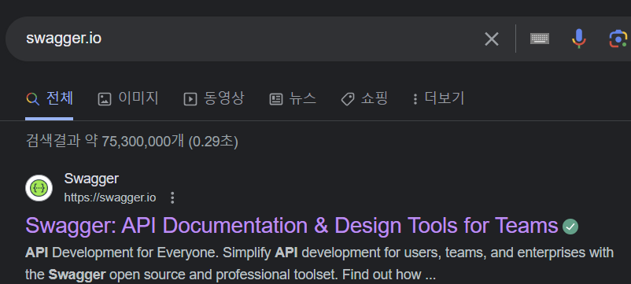
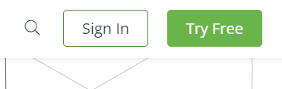
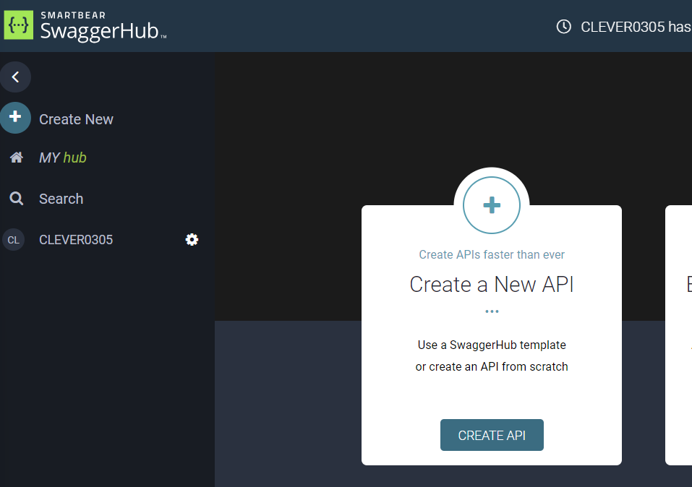
Swagger 사용 실습
구글에 Swagger.io를 검색합니다. (Swagger Hub이라고 검색해도 나옵니다.)
홈페이지에 접속합니다
로그인을 진행합니다. (계정이 없으면, 계정을 생성합니다.)
그럼, 아래와 같은 화면이 보이게 됩니다.

Slide 18
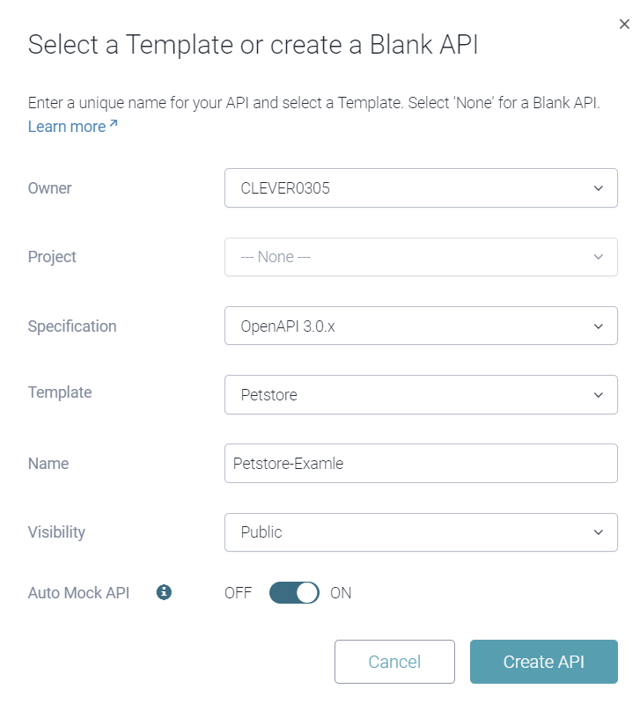
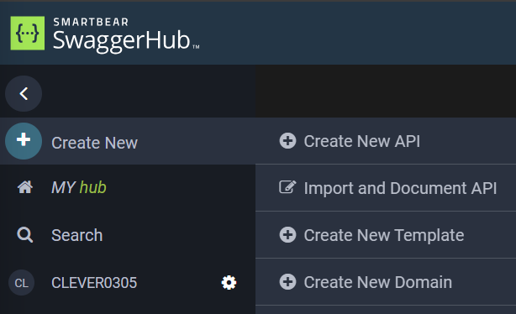
Swagger 사용 실습
Create New API 클릭
기본적인 설정 적용 후, Create API 클릭

Slide 19
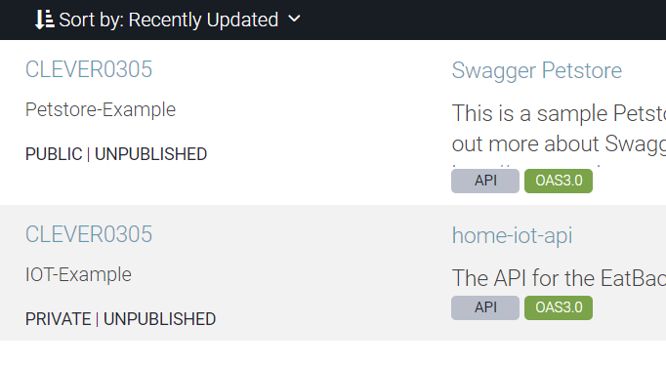
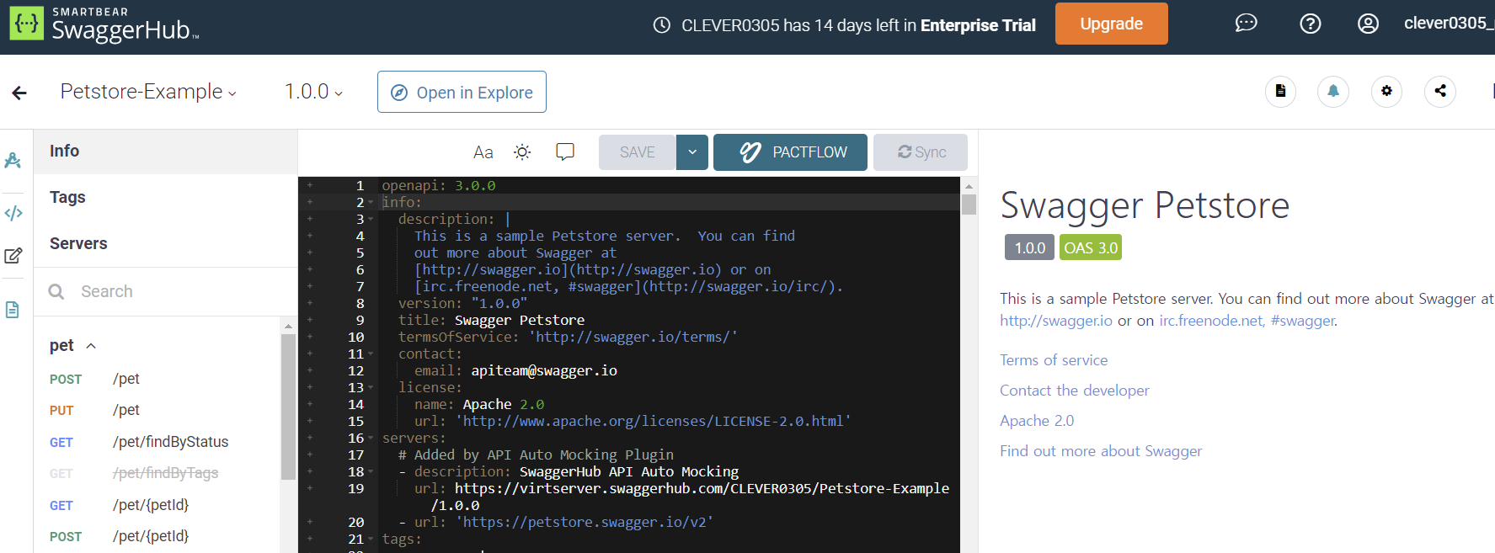
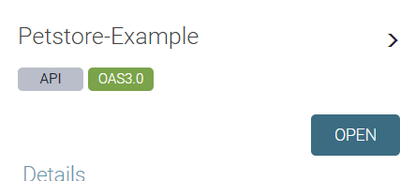
Swagger 사용 실습
<참고>
내가 그동안 만든 프로젝트를 확인하려면, My hub을 누르면 됩니다

Slide 20
Swagger 사용 실습
<참고>
Petstore = 연습용 예제입니다.

Slide 21
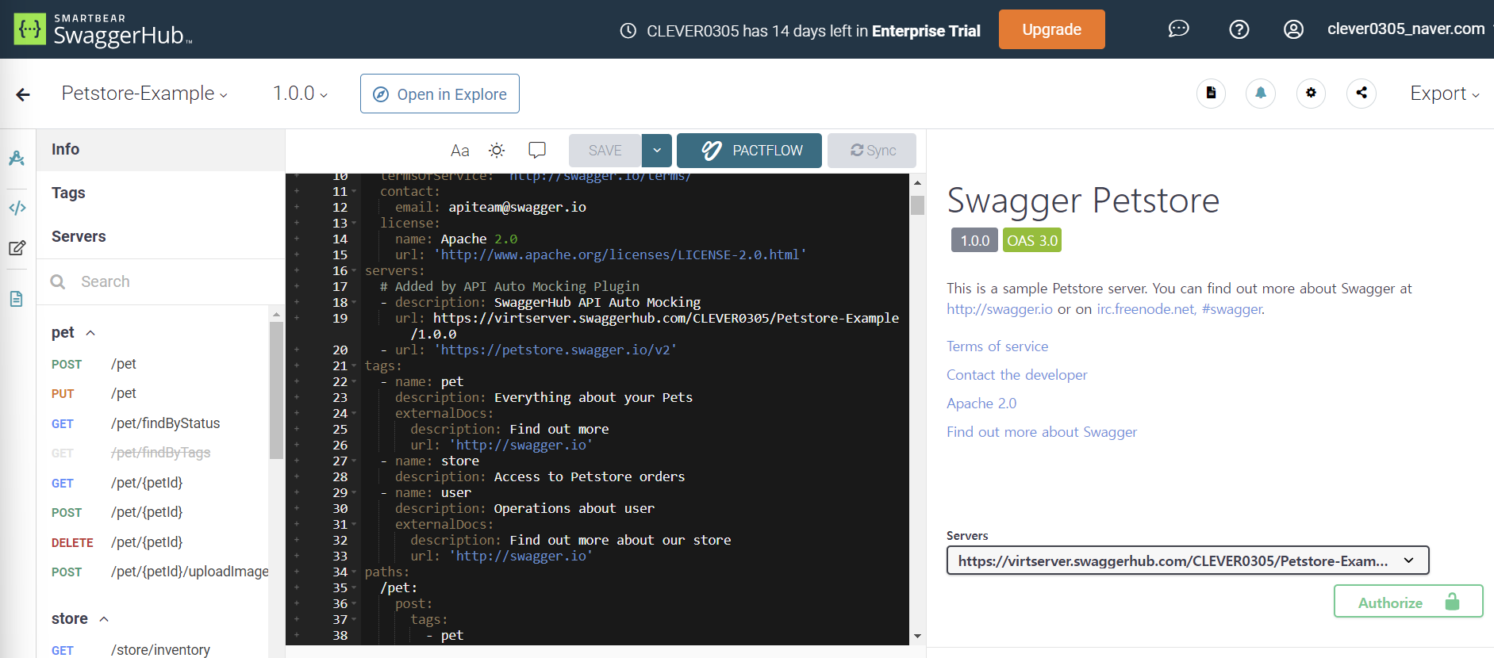
Swagger 사용 실습
1. API 명세서의 요약본

Slide 22
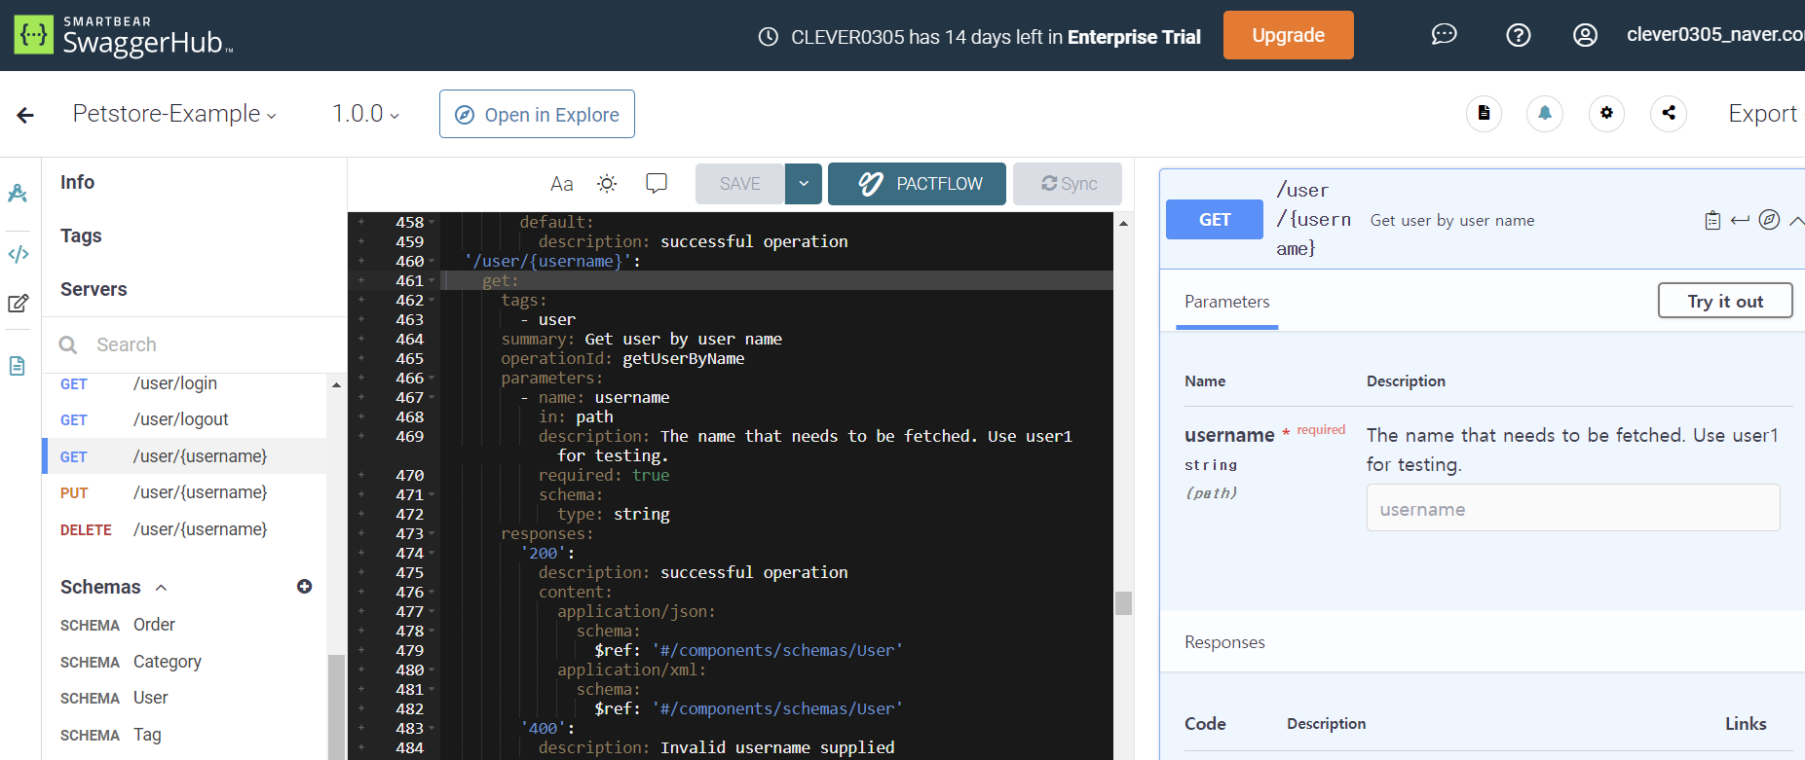
Swagger 사용 실습
API 명세서의 전체 내용 즉, 내가 선택한 API의 사용 방법이 상세하게 나와있을 뿐 아니라, 실제로 해당 API에 데이터를 전송시켜 실행해볼 수도 있음

Slide 23
Swagger 사용 실습
아래 화면을 얌(YAML)이라고 부른다. 해당 영역을 수정 및 저장하면 오른쪽 API명세서 부분이 수정된다

Slide 24
Swagger 이용 방식

Slide 25
Swagger 이용 방식
크게 두가지 방식으로 주로 이용한다고 함
서버 프로그래밍 언어를 사용해서 Swagger API를 종속적으로 사용하는 방법이 있다
흔히, spring으로 개발하시는 분들은 어노테이션을 붙여서 API를 명세하는 방법을 보신 적이 있을것이다. 이런 것과 비슷하게 사용할 수 있고,
서버 프로그래밍 언어를 전혀 거치지 않고 독립적으로 Swagger에서 특정 API만 실행하는 방법
즉, 2가지 방식이 있고
1. 프로그램과 유기적으로 상호작용을 하게 만드느냐
2. 프로그램과 독립적으로 분리시켜, 특정 API만 실행하도록 만드느냐
이렇게 사용할 수 있다는 뜻이네요
홈페이지 ‘Swagger Hub’에서 사용방법을 알아봅시다.

Slide 26
2강 시작

Slide 27
2강 시작
<강의 요약>
REST API 직접 명세(작성)하기

Slide 28
직접 API 명세하기

Slide 29
직접 API 명세하기
아래 이미지는 기존 수업때 만든 프로젝트이다.
아래처럼 작업하면 누군가 만들어 놓은 프로젝트를 가져다 사용하는 것이다.
우리는 완전 Zero Baise부터 시작할 것이다.

Slide 30
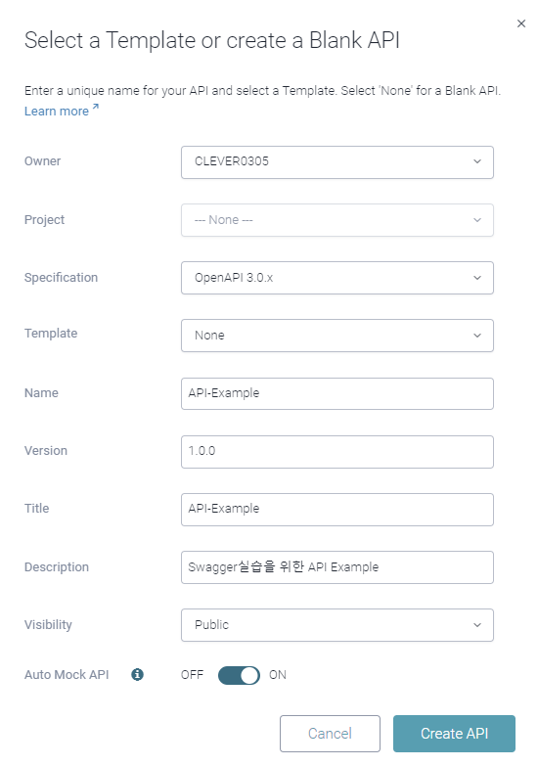
직접 API 명세하기
Template 부분을 None으로 설정하자.
Version부분은, 처음 만드는 프로젝트이기 때문에 1.0.0으로 설정했다. 프로젝트 명세서가 수정되면 이 버전은 1.0.1 ... 이런식으로 올라가게 될 것이다.

Slide 31
직접 API 명세하기
<질문>
Template 부분을 왜 None으로 설정하나요?
다른 Template을 고를 경우, 미리 만들어져 있는 Sample 프로젝트를 가져오는 것이다.
즉, 누군가 만들어 놓은 실습용 예제 파일인 것이다
하지만 우리는 우리가 처음부터 직접 만들것이기 때문에, 순백의 도화지를 가져오는 것이다 라고 생각하면 된다

Slide 32
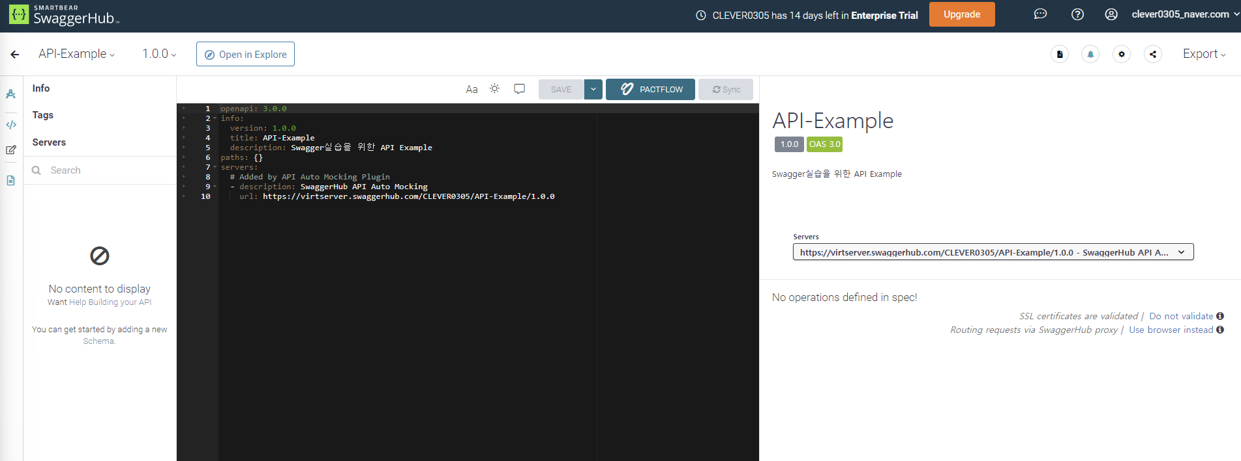
직접 API 명세하기
Template 부분을 왜 None으로 설정한 뒤 프로젝트를 생성하면 아래와 같은 화면이 나온다
자세하게 알아보자

Slide 33
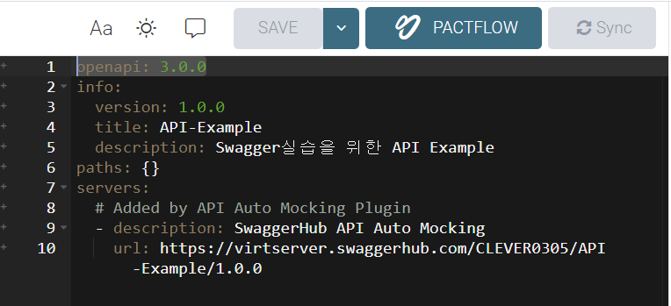
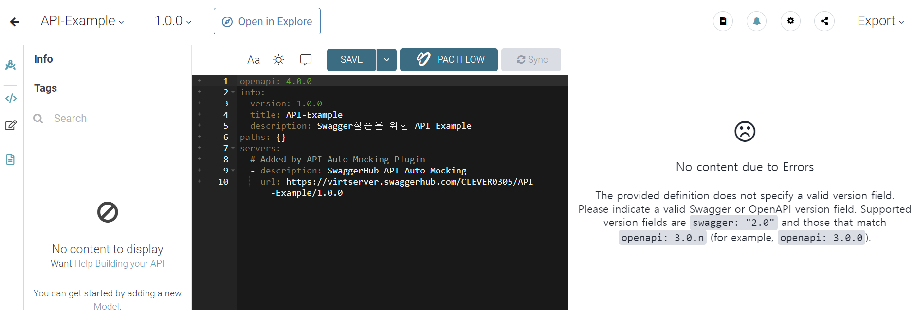
직접 API 명세하기
몇 버전의 OpenAPI를 사용하고 있는지 보여줌 이는 2.0.0 혹은 4.0.0 이런 식으로 수정할 수는 있으나, 수정하게 되면 에러가 발생함 (3.0.0 고정인듯)

Slide 34
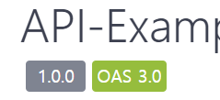
직접 API 명세하기
두 번째 줄인 info에는 문서에 대한 기본적인 설명이 나오게 됩니다.
해당 부분을 수정하면, API명세서가 실시간으로 변경되게 됩니다. version 부분을 1.0.1으로 변경하면 저장하지 않아도 우측 사진도 1.0.1으로 변경됩니다. 이미지는 시간이 너무 많이 걸려서 생략하도록 하겠습니다
title/description또한 변경하면 우측 API명세서가 실시간으로 변경됩니다.

Slide 35
직접 API 명세하기
두 번째 줄인 info에는 문서에 대한 기본적인 설명이 나오게 됩니다.
해당 부분을 수정하면, API명세서가 실시간으로 변경되게 됩니다. version 부분을 1.0.1으로 변경하면 저장하지 않아도 우측 사진도 1.0.1으로 변경됩니다. 이미지는 시간이 너무 많이 걸려서 생략하도록 하겠습니다
title/description또한 변경하면 우측 API명세서가 실시간으로 변경됩니다.

Slide 36
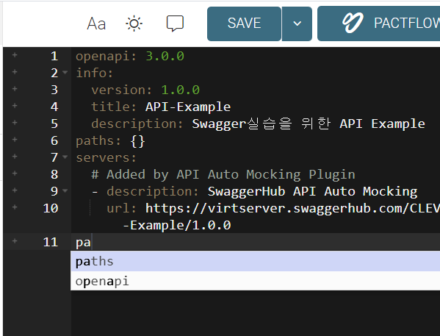
직접 API 명세하기
Swagger 홈페이지에서는 우리가 만든 API를 실제로 테스트 해 볼 수 있는 기능도 제공한다.
테스트를 진행할 경우, 일부 API는 서버와 통신을 해야 결과값을 받아볼 수 있는 경우가 있다.
paths와 servers부분은 위와 같은 테스트 상황이 필요한 경우, 요청정보를 보낼 서버의 주소를 입력하는 칸이다.
아래 사진처럼 우리가 서버 정보를 직접 입력 하는 것이 가능하고, 자동완성 기능 또한 제공해준다

Slide 37
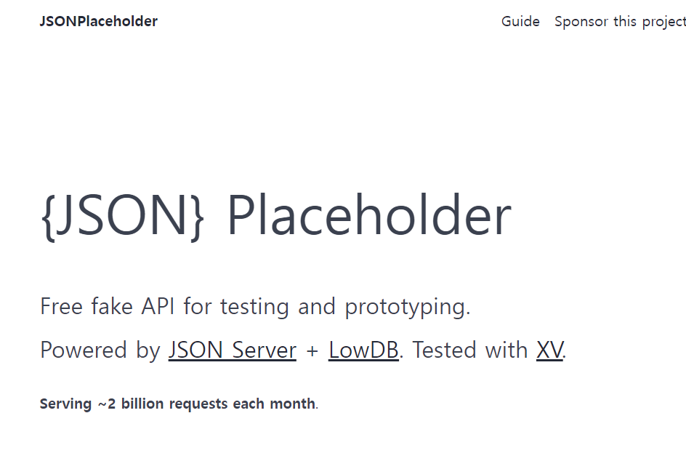
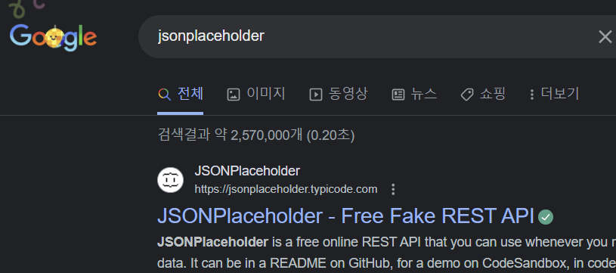
직접 API 명세하기
실제로 작성해 보자. 테스트를 진행할 서버의 설명부터 진행하겠다.
구글에 jsonplaceholder를 검색하고, 홈페이지에 접속한다
해당 사이트를 설명하자면, fake API 즉, 개발자가 개발을 하면서 API와의 통신이 잘 되는지 확인하고 싶을 경우 이를 확인하는 용도로 사용되는 사이트이다.

Slide 38
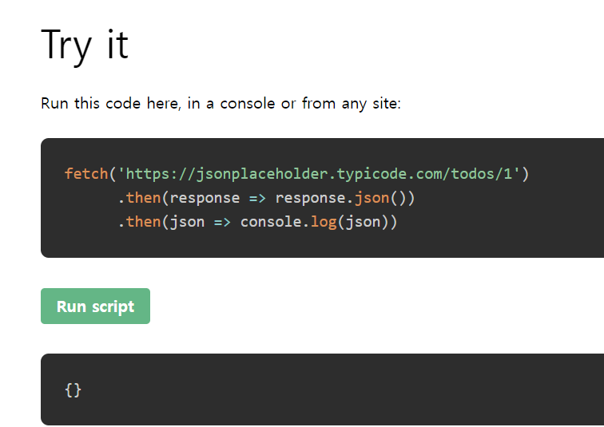
직접 API 명세하기
홈페이지에 접속한 상태로 마우스 스크롤을 아래로 내리면, URL링크가 있는 문구를 발견할 수 있다.
이는 가상의 경로이다.

Slide 39
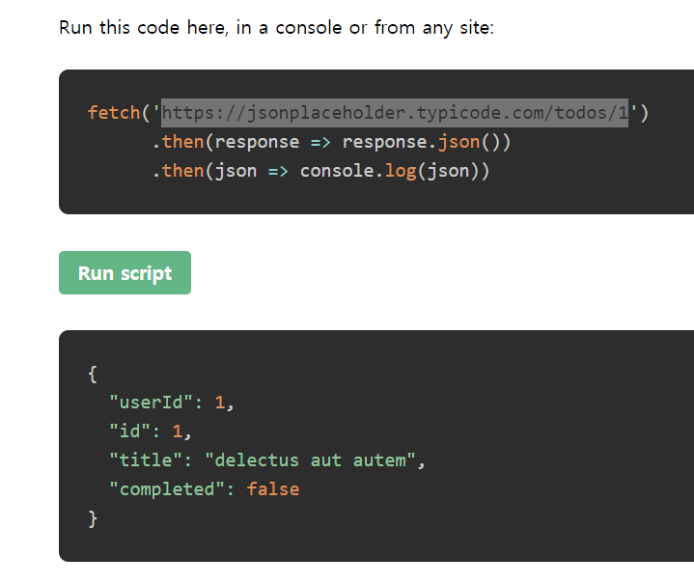
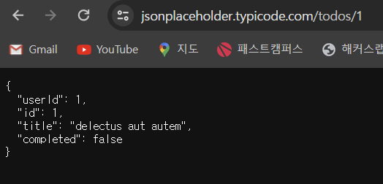
직접 API 명세하기
Run script를 누른다. 그러면 아래 사진과 같은 문구가 뜰 것이다.
그리고 fetch에 적힌 URL으로 접속을 하면, 옆과 같은 이미지가 뜨게 된다.
즉, fetch에 적힌 경로로 접근하게 되면, userId = 1 ...과 같은 값을 반환받을 수 있게 된다는 뜻
사용 방법은 알았다. 이제 다시 Swagger 홈페이지로 이동해보자.

Slide 40
직접 API 명세하기
아래 내용을 오른쪽과 같이 소스코드를 수정한다. (@@@3:00부터 정리하면 됩니다)

Slide 41
3강

Slide 42
3강
<요약>
Swagger UI 사용하기 (github에 swagger-ui 검색하고 다운로드 및 설치)

